Slide 1
第 1
学 期
第六章
常用的计算机软硬件配置

Slide 2
本章任务
能进行计算机的安装配置
会使用常用的工具软件

Slide 3


本章目标
能识别计算机的各种硬件部件和性能指标
会使用网络下载、文件压缩、虚拟光驱、杀毒等工具软件
能识别二进制、八进制、十六进制

Slide 4


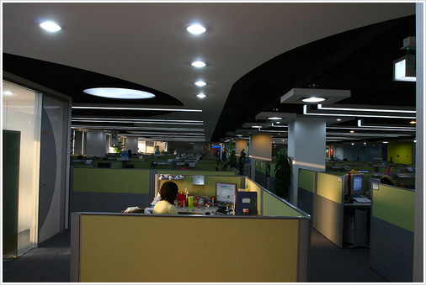
进入企业后的日常工作3-1
问题
分配工位，配置计算机
  计算机配置怎样？
  操作系统装了吗？
  工具软件是否齐全？
  网络连通吗？

Slide 5

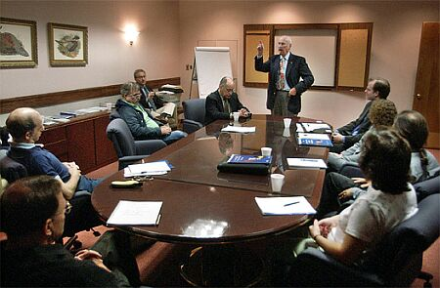
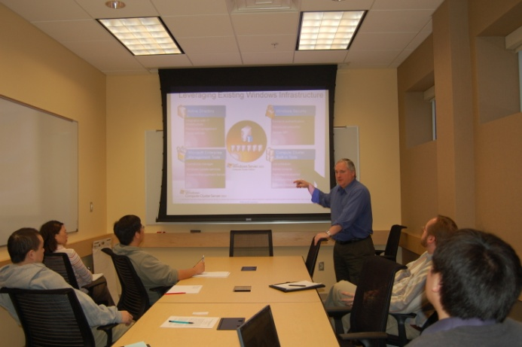
进入企业后的日常工作3-2
进行软件开发、汇报工作
  使用常用的工具软件
  使用Office办公软件
软件开发
小组讨论
成果汇报

Slide 6
进入企业后的日常工作3-3
计算机的日常维护
  购置硬软件
  使用DOS命令修复计算机系统
  杀毒

Slide 7

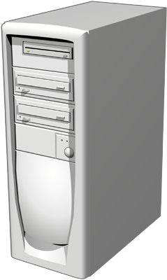

计算机的组成
硬件是指完成输入、存储、处理、输出功能的具体设备
软件用来控制硬件正确有效地完成各种功能
硬件
软件

Slide 8




计算机硬件组成5-1
输入设备
  输入数据，向计算机发送指令
键 盘
鼠 标
扫描仪
摄像头

Slide 9
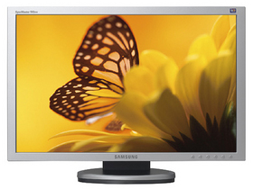


计算机硬件组成5-2
输出设备
  查看信息或输出处理的数据
显示器
打印机
音箱

Slide 10
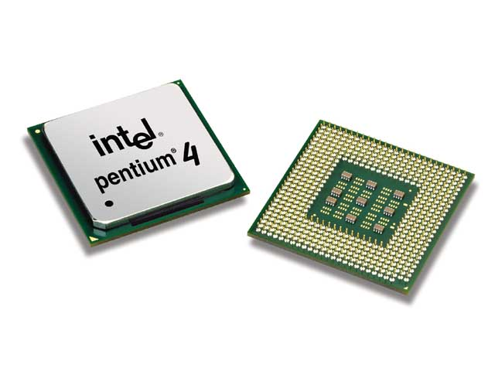

计算机硬件组成5-3
CPU（中央处理器）
  执行所有的处理工作

Slide 11
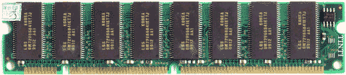
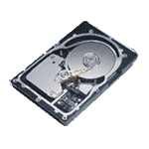

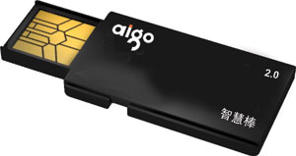
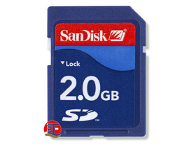
计算机硬件组成5-4
存储器
内存条
硬盘
光盘
U盘
存储卡

Slide 12
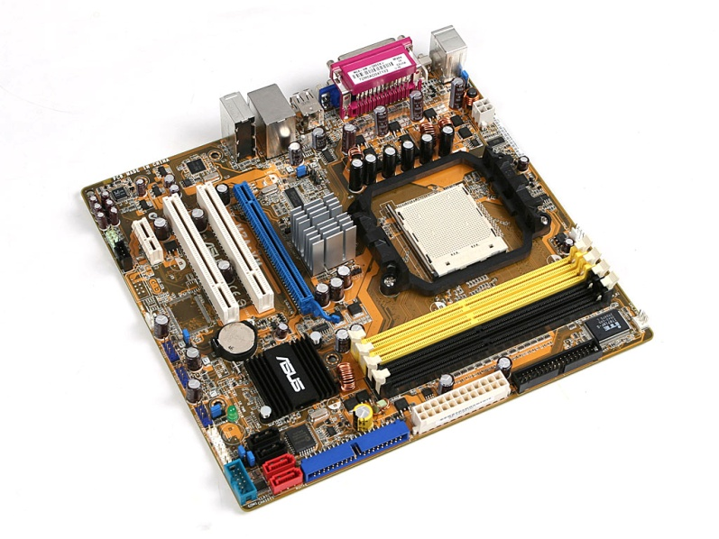

计算机硬件组成5-5
其他设备
主板
机箱
华硕M2A-VM

Slide 13


计算机各部件协调工作
CPU：
处理数据
CPU
数据流
控制器
运算器
输入
输出
我是程序员。
输
出
其他设备：
支撑、连接各个部件
输入设备：
输入数据，向计算机发出指令
输出设备：
输出处理的结果

Slide 14

小结
提问
计算机硬件由哪几部分组成？
QQ聊天用的耳麦（含耳机和麦克风） 属于什么设备？

Slide 15
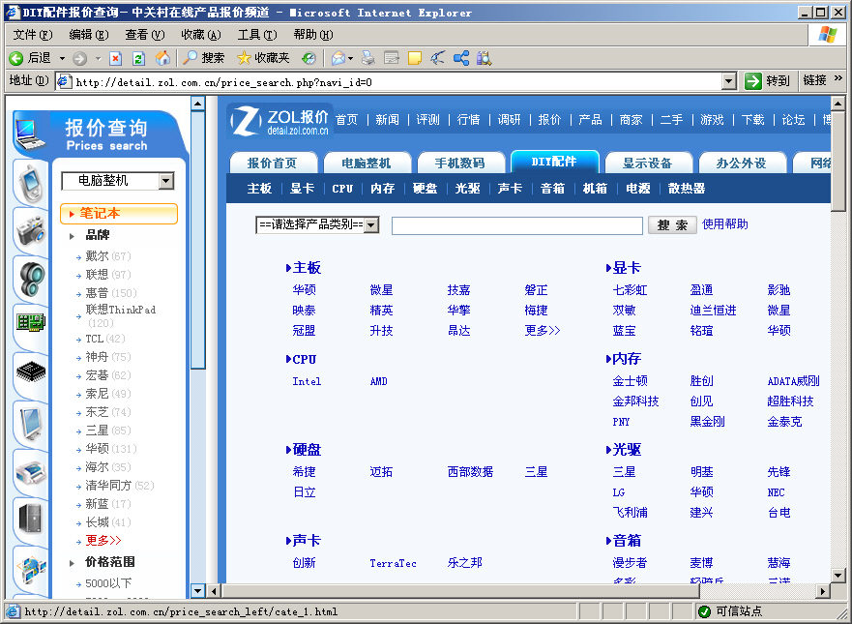
硬件DIY
提问
  购买电脑要看什么？
性能指标+价格

Slide 16
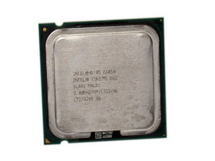
中央处理器2-1
问题
谁知道Intel和AMD公司？它们的产品是什么？
中央处理器（CPU）：计算机运算与控制的核心
CPU的部件
  算术逻辑单元（ALU）：负责计算机执行的所有数学和逻辑工作
  控制单元（CU）：控制计算机的其他部件
Intel Core 2 Duo E6850

Slide 17
中央处理器2-2
CPU的性能指标—主频
  主频：CPU内核工作的时钟频率，也就是CPU工作频率
  例如：Intel 酷睿 i5 3.2G
相关概念
  外频：主板上的系统总线的工作频率
  倍频：CPU外频与主频相差的倍数
  公式：主频＝外频X倍频
CPU
原料
产品
原料分发处
物资分配部门
生产线
仓库
数据
处理结果

Slide 18
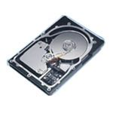
硬盘
硬盘：计算机永久性存储介质
  计算机存储器以位和字节计量
性能指标：
  容量：2G→13G → 20G →… → 200G不断攀升
  转速：硬盘的主轴转速是硬盘内部数据传输率的决定因素之一
8 bit — 1 byte
1024 byte — 1 KB
1024 KB — 1 MB
1024 MB — 1 GB
1024 GB — 1 TB
转速（rpm）10000
容量（GB）：73.4

Slide 19

内存条2-1
计算机的存储器
  主存：RAM、ROM
  辅存：硬盘、U盘
RAM：随机访问存储器
  内存：计算机的临时存储区
  特点
    允许读写数据
    易失性
ROM：只读存储器
  集成在主路芯片上，存储系统基本数据
  特点
    允许访问和读取数据，但不能修改
    非易失性
CPU与外部存储器之间的
“中转仓库”
Notes:
存储器有易失性与非易失性

Slide 20

内存条2-2
内存容量和性能：影响电脑性能的最重要因素
内存类型
  SDRAM
  DDR
  DDR II
内存地址：内存中每个存储单元的编号
操作演示：检测现有电脑的CPU内存设置

Slide 21

显卡2-1
控制电脑的图形输出，负责将CPU送来的的影像数据处理成显示器认识的格式，再送到显示器形成图像
显卡决定显示器的刷新频率和分辨率
主机与显示器
之间的“桥梁”

Slide 22
显卡2-2
显存容量：显卡上本地显存的容量数
  大小决定显存临时存储数据的能力，一定程度影响显卡性能
接口类型：显卡与主板连接所采用的接口种类
  决定显卡与系统之间在瞬间所能传输的最大数据量
  ISA、PCI、AGP、PCI-E
操作演示：检测现有电脑的显卡设置

Slide 23
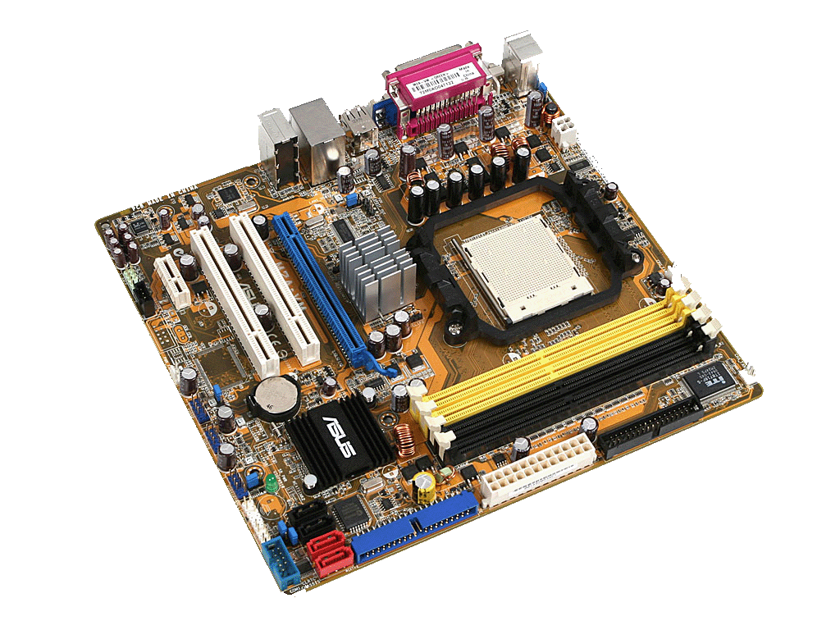
主板
计算机中各种设备的连接载体
  主板芯片组决定主板的全部功能
主要厂商
  Intel
  华硕
  微星
  技嘉
显卡插槽
CPU插槽
内存插槽
PCI插槽
主板芯片组
硬盘插槽

Slide 24
软件及其分类
系统软件
  控制和支持计算机系统
  例如：Windows 7，Linux，Mac
应用软件
  通常指一些工具软件
  例如：Office、WinRAR、诺顿、Photoshop
应用软件
操作系统
裸机

Slide 25
常用工具软件大比拼
压缩软件：WinRAR、WinZip
  任务一：将文件压缩到指定文件夹
  任务二：将压缩文件解压到指定文件夹
虚拟光驱：Deamon Tools
  任务三：打开一个.iso文件
PDF文档阅读器：Acrobat Reader
  任务四：安装软件，阅读PDF文档
网页浏览器：IE、FireFox
  任务五：使用IE和FireFox打开百度主页
操作演示：常用工具软件基本操作
Notes:
教学指导：
教学演示案例中已经提供相关软件安装文件和完成任务所需素材，教员可直接获取！

Slide 26
小结
提问
列举你熟悉的软件，并说明它的功能？
如何卸载U盘？
如何保存网页中的图片？

Slide 27

数制系统
用于记录数据，表示数据的多少
生活中的数制系统
  1小时
  60分钟
  3600秒

Slide 28
十进制数制系统
十进制数制系统包括 10 个数字
0、1、2、3、4、5、6、7、8、9
以数字 236 为例
百位 十位 个位
2 3 6

Slide 29
二进制数制系统
计算机中使用二进制表示数据
二进制位：0和1
示例：
1000101100101101

Slide 30
八进制数制系统
用于缩短二进制的数字长度
八进制基数是8，使用的数据
0、1、2、3、4、5、6、7
示例
（123）₈

Slide 31
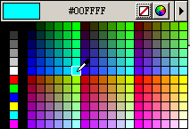
十六进制数制系统
计算机中以数量表示色彩
十六进制数制系统的基数是 16
示例：12B、00FFFF
十六进制 十进制
0 0
1 1
2 2
3 3
4 4
5 5
6 6
7 7
8 8
9 9
A 10
B 11
C 12
D 13
E 14
F 15

Slide 32
数制转换
为什么需要进行数制转换
  人类最容易理解十进制
  计算机只认二进制
转换举例
  （101）₁₀ = 1 * 10² + 0 * 10¹ + 1 * 10⁰ = 101
  （101）2 = 1 * 2² + 0 * 2¹ + 1 * 2⁰ = 5
  （101）8 = 1 * 8² + 0 * 8 ¹+ 1 * 8⁰ = 65
  （101）16 = 1 * 16² + 0 * 16¹ + 1 * 16⁰ = 257

Slide 33
小结
提问
为什么计算机采用二进制而非十进制？

Slide 34
学员操作2-1
会使用常用的工具软件
  压缩软件WinRAR
  截图软件HyperSnap
  翻译软件金山词霸
讲解上机目标
Notes:
教学指导：教员提示学员在日常计算机使用操作中，会经常用到这些工具软件

Slide 35
学员操作2-2
使用HyperSnap截取图片
使用Word编辑文档
使用金山词霸翻译一段英文
使用WinRAR解压缩文件

Slide 36


学员操作—截图软件的使用2-1
指导
训练要点
  使用HyperSnap截图软件
需求说明
  使用HyperSnap截取以下图片，保存在picture中
    全屏幕
    Windows Media Player窗口
    Windows Media Player中的按钮

Slide 37

学员操作—截图软件的使用2-2
指导
实现思路
  新建文件夹，命名为“× ×学员文件夹”
  新建文件夹picture，位置: \× ×学员文件夹 下
  使用HyperSnap快捷方式截取图片
  在指定位置保存图片
截图快捷键
提示
!
Ctrl + Shift + F / PrintScreen：全屏
Ctrl + Shift + W：窗口或控件
Ctrl + Shift + A： 活动窗口
Ctrl + Shift + B： 按钮
讲解实现思路
完成时间：15分钟

Slide 38

学员操作—使用金山词霸翻译材料
练习
需求说明
  解压缩资料文件夹到“× ×学员文件夹”中
  截取Microsoft主页中的微软图标以及Office软件图标
  使用金山词霸翻译 “微软简介.docx“文档
  启动“金山词霸2007”，打开屏幕取词开关
  将鼠标停留在英文单词上，会浮现翻译窗口
Ctrl + Shift + R：捕捉区域
Ctrl + Alt + F1：取词开关
微软简介文档
完成时间：20分钟

Slide 39
共性问题集中讲解
常见问题及解决办法
代码规范问题
调试技巧
共性问题集中讲解
Notes:
教学指导：
xxxxxxx

Slide 40
学员操作—使用WinRAR压缩软件
练习
训练要点
  创建压缩包文件
  解压压缩包文档
需求说明
  将“计算机硬件与游戏的发展.docx“文档做成压缩包
  将压缩包解压到指定目标文档
原始文档
目标文档
Notes:
教学指导：素材地址在“提供给学员的上机素材中”

Slide 41
学员操作—使用WinRAR压缩软件
练习
实现思路
  压缩文档
    选中原始文档，单击鼠标右键，在下拉菜单中选择“添加到压缩文件”
    在弹出的对话框中，设置压缩文件名、压缩格式及其它选项
  解压文档
    选中目标文档，单击鼠标右键，在下拉菜单中选择“解压文件…”
    在弹出的对话框中，设置解压路径和解压方式选项
讲解实现思路
完成时间：10分钟

Slide 42
共性问题集中讲解
常见问题及解决办法
代码规范问题
调试技巧
共性问题集中讲解
Notes:
教学指导：
xxxxxxx

Slide 43
总结
输入/输出设备
中央处理器
存储器
其他设备
硬件
软件
计算机的组成
计算机硬件各个组件之间相互协作，重复执行输入、处理、存储和输出工作
选购CPU、内存条、硬盘 、显卡、主板时，主要看的性能指标
数制系统
计算机使用二进制系统
系统软件
应用软件
计算机
软硬件配置
十进制
二进制
八进制
十六进制
Notes:
教学指导；
总结部分主要达到以下几个目的：
1、回顾内容。注意与与本章任务和目标不一样。本章任务和目标是是强调内容概貌，学到技术，告知要学习什么；总结时，要格外强调观点，把每一个知识点的观点结论都尽量突出出来。
2、整理逻辑。还应该把观点之间的逻辑联系梳理出来。从而使知识系统化、逻辑化。要帮助学员整清逻辑是总结的一大任务。

Slide 44
作业
预习作业
  预习下一章学生用书，完成预习测试
    我们现在使用的操作系统属于什么类型？
    在DOS中使用什么命令新建一个文件夹？
    文件系统有哪几种类型？
    .exe文件对应哪类应用程序？
    快捷键Alt + Tab的功能是什么？
Notes:
教学指导：
预习作业测试题用于下次上课前进行全班同学集中测试。因此教员要在本次课布置下去。布置预习测试题的目的是要求学员进行预习，保障下次学员学习质量。
不少于4道题，其中至少包含一道简述题，主要了解学员对重要知识点的理解程度

Slide 45

Thanks
谢谢观看！

